Slide 1
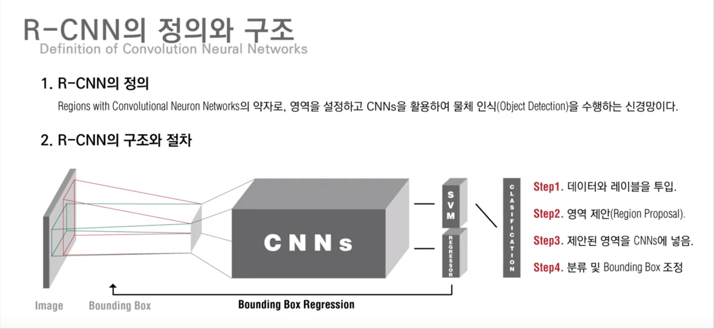

Slide 2
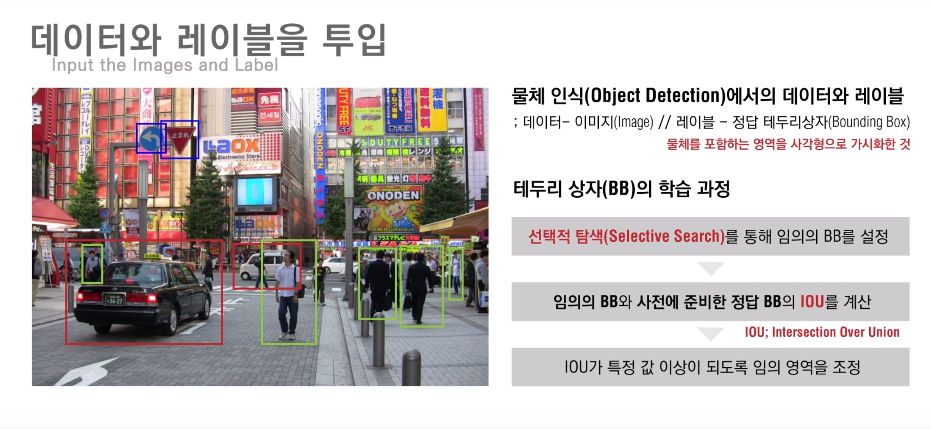

Slide 3
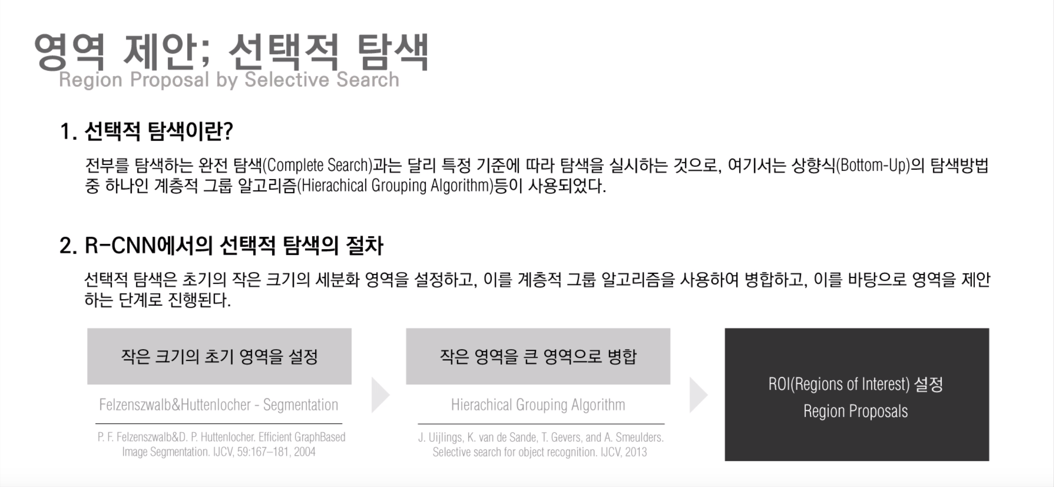

Slide 4
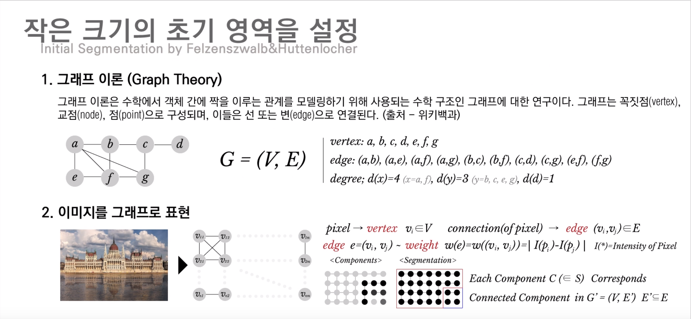

Slide 5
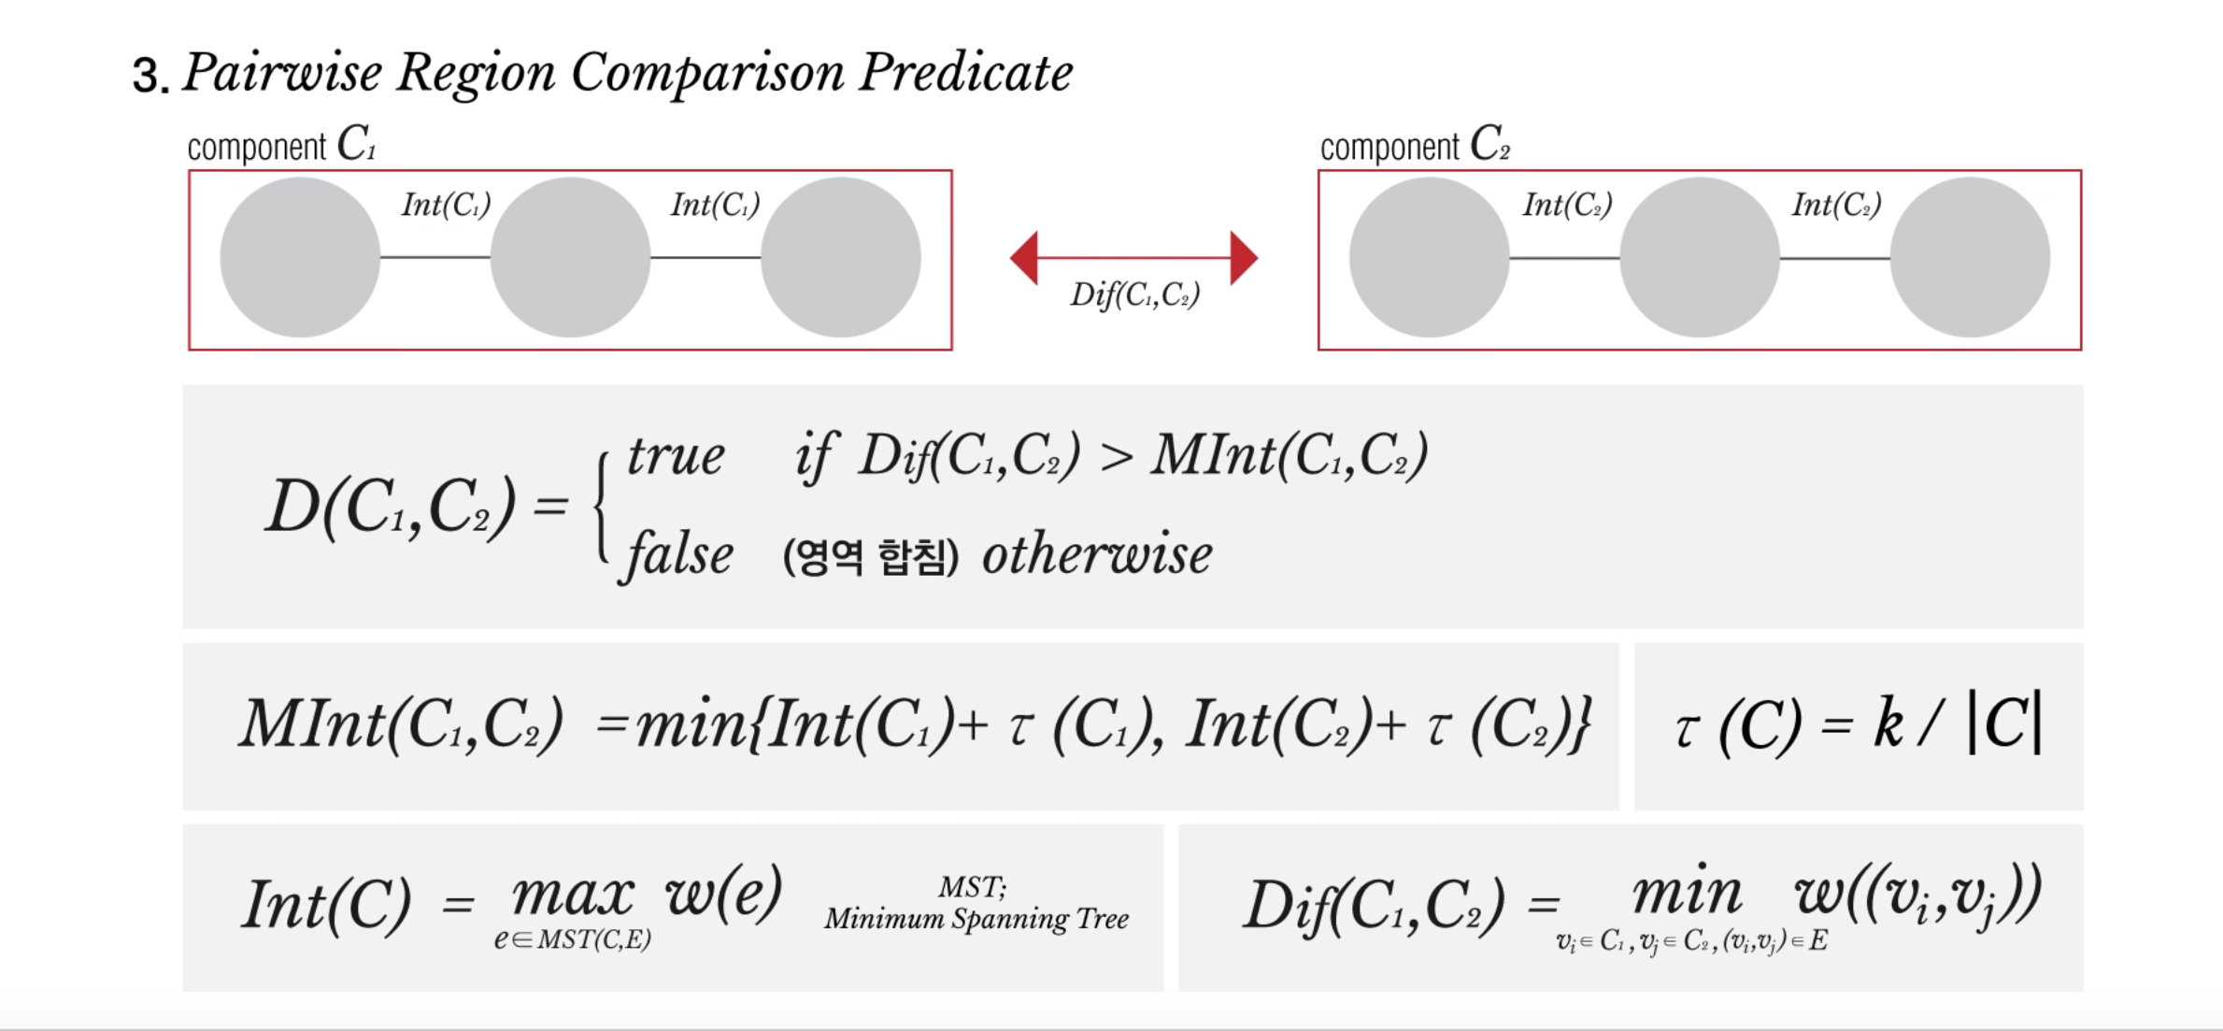

Slide 6
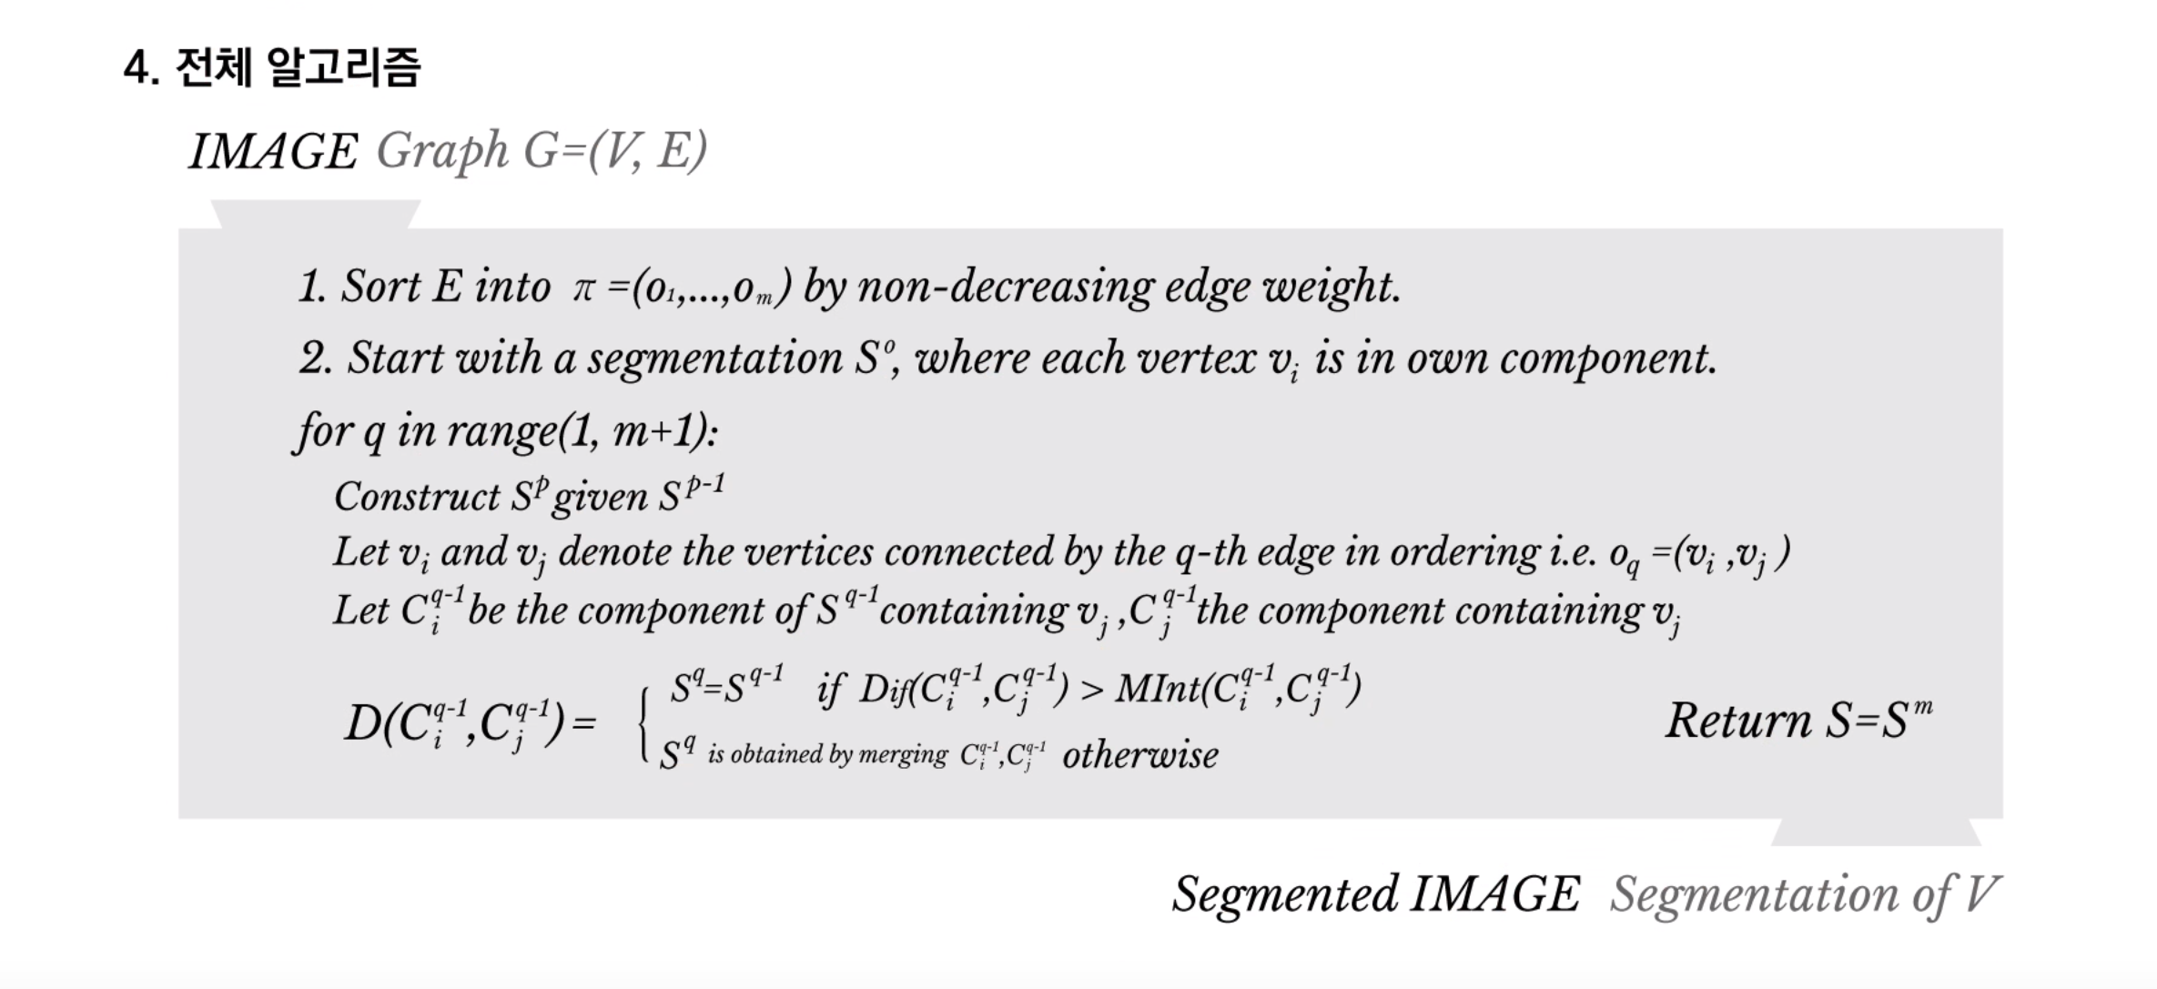

Slide 7
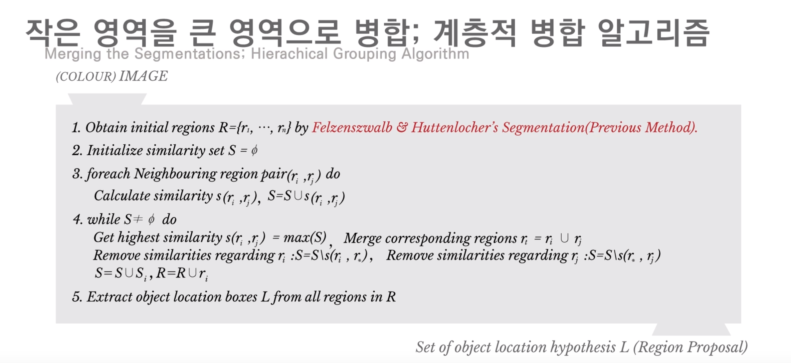

Slide 8
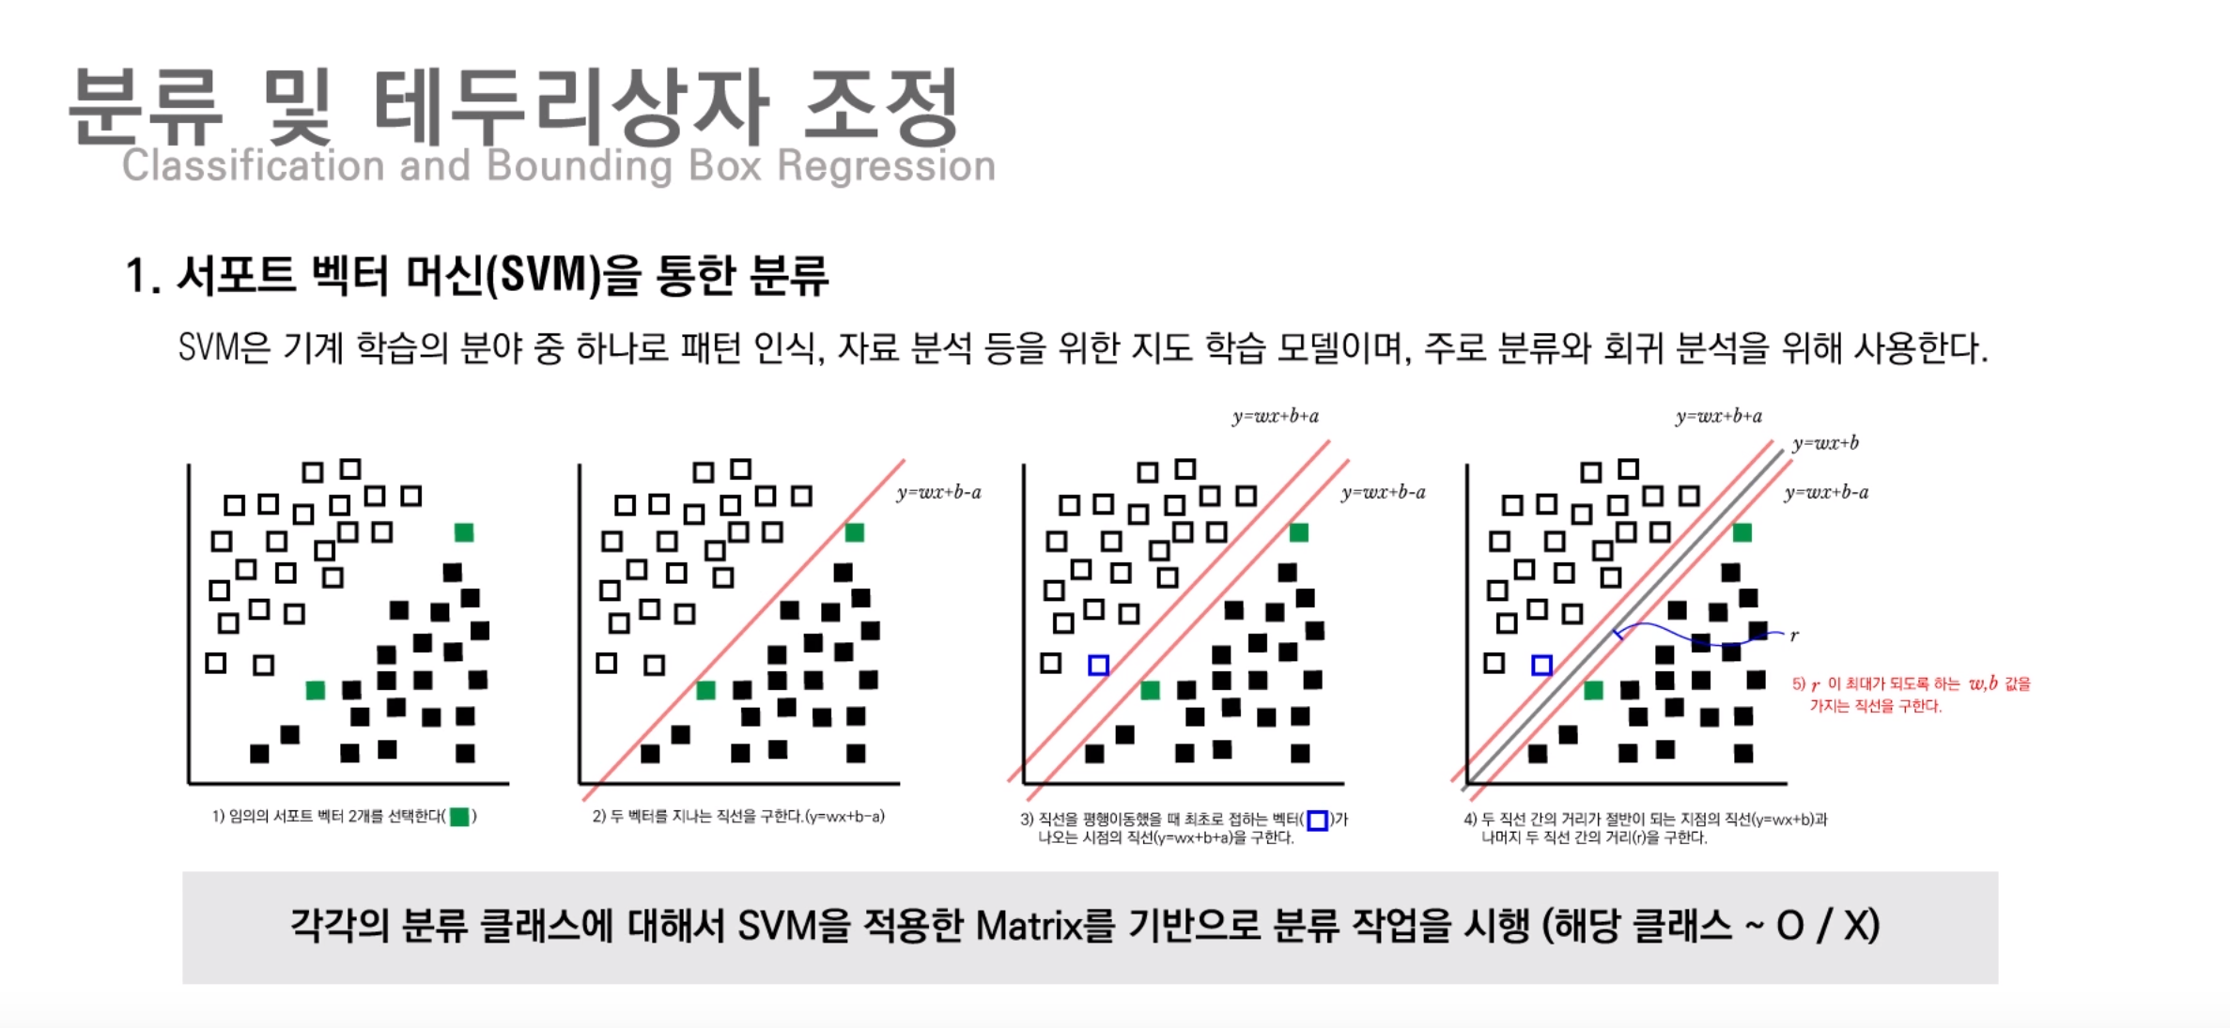

Slide 9
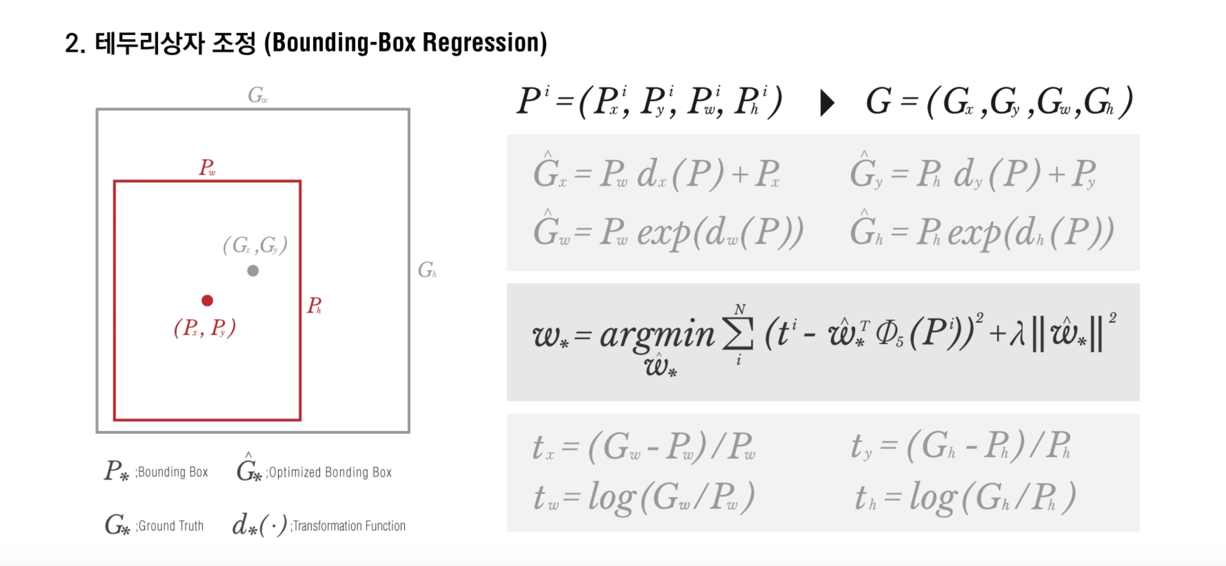

Slide 10
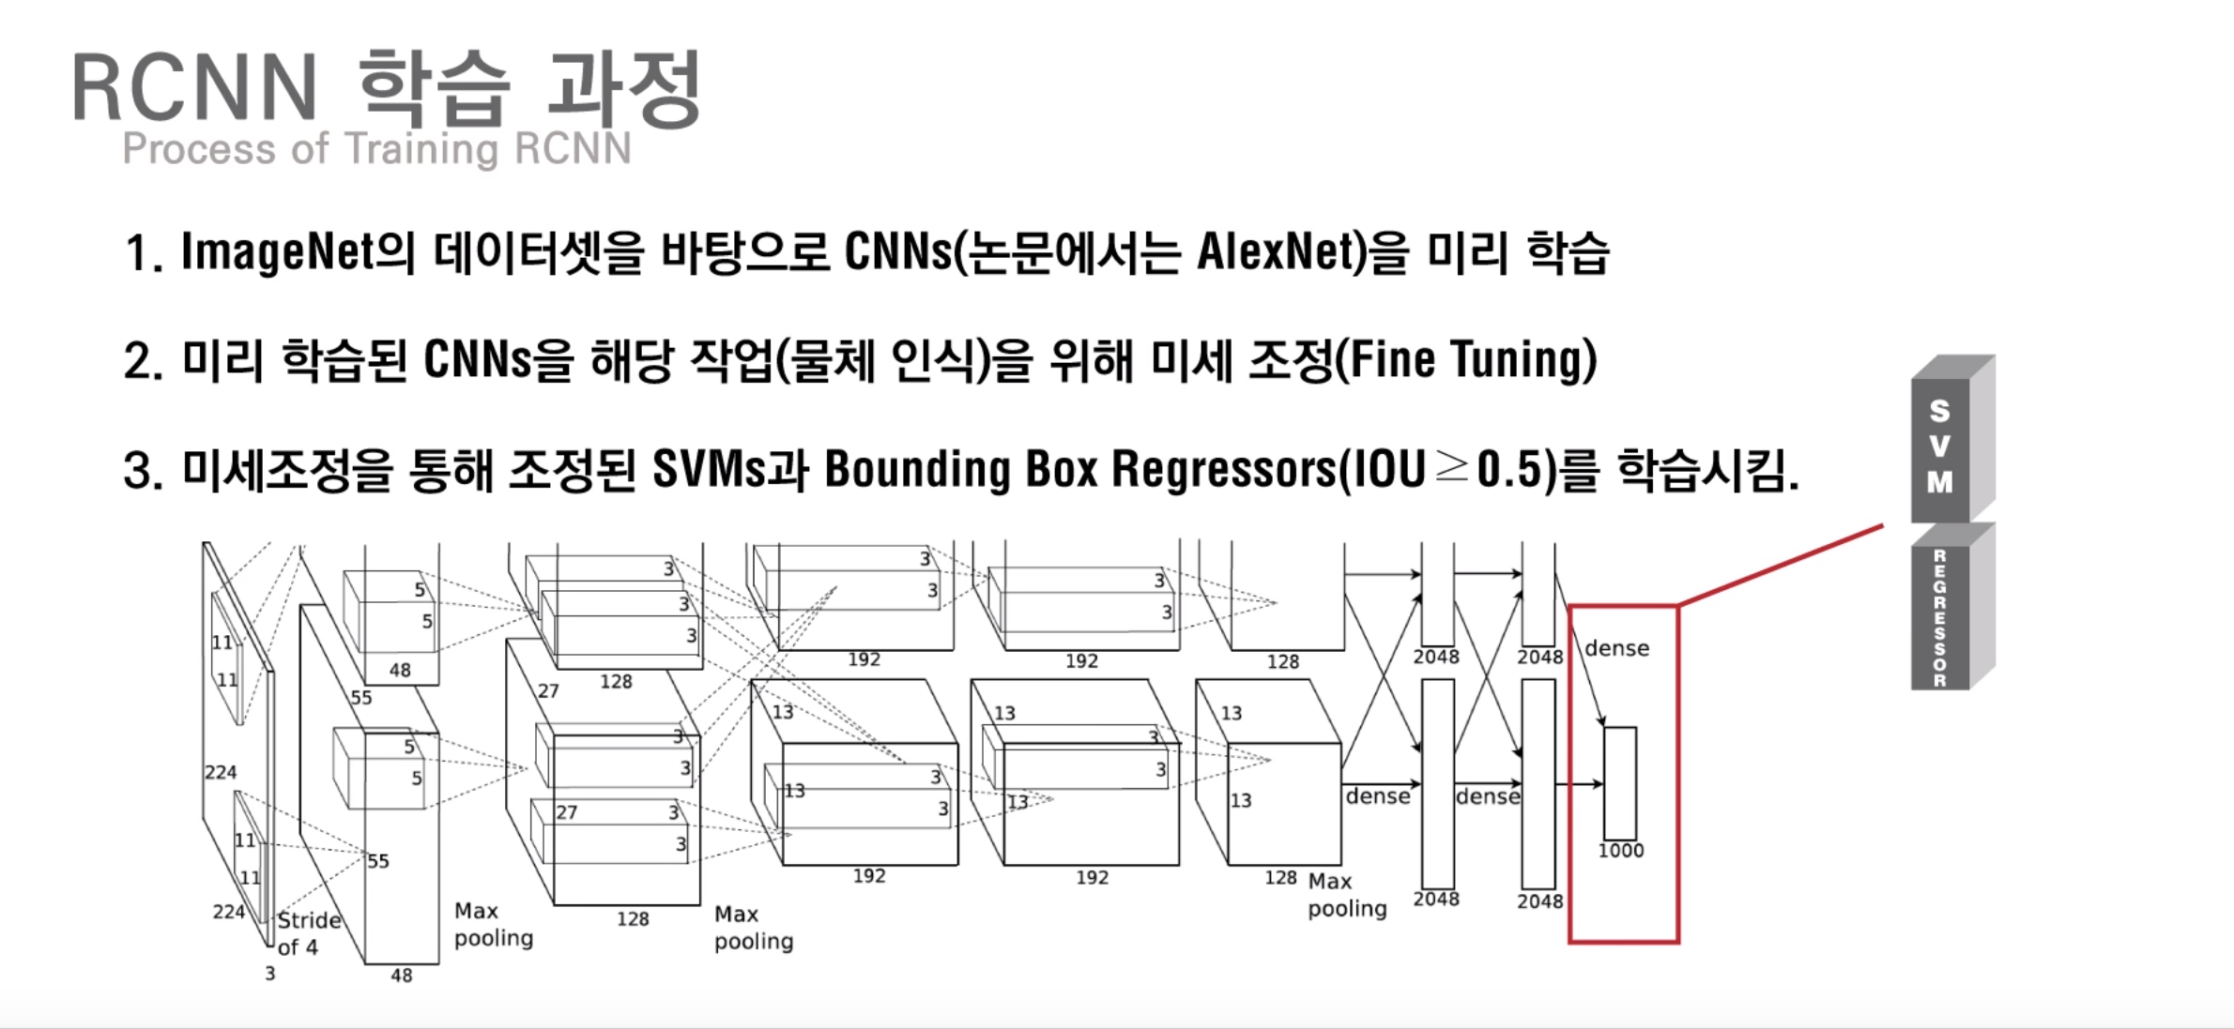

Slide 11
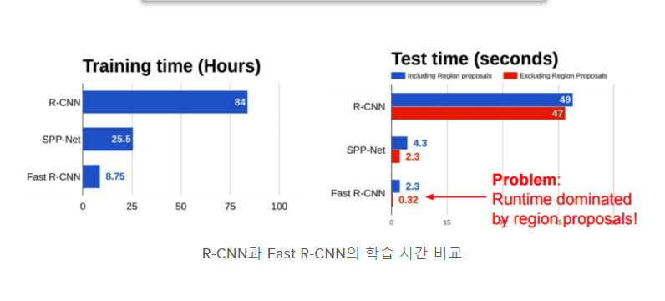
3. Faster R-CNN이란?
객체 검출 과정을 CNN 과정 안으로
region proposal 추출 시간이 테스트 시간의 대부분을 차지함.
Fast R-CNN의 효율적인 구조와 GPU의 병렬처리 덕분에 약 2,000개 영역을 classification하는 데 고작 0.32초 소요.
그러나 CPU를 기반으로 CNN 외부에서 처리되는 region proposal 알고리즘(Selective search[2])은 약 2초 가량이 소요.

Slide 12
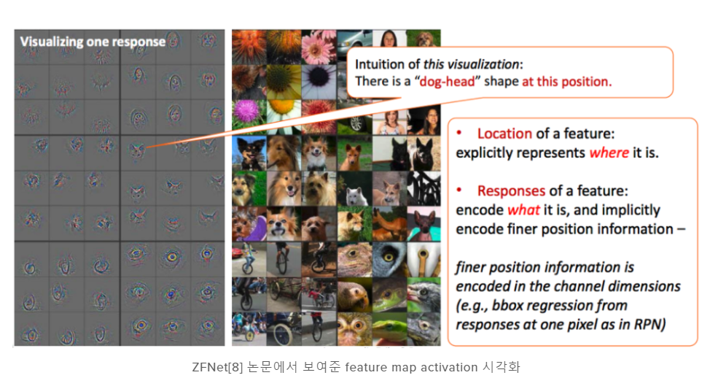
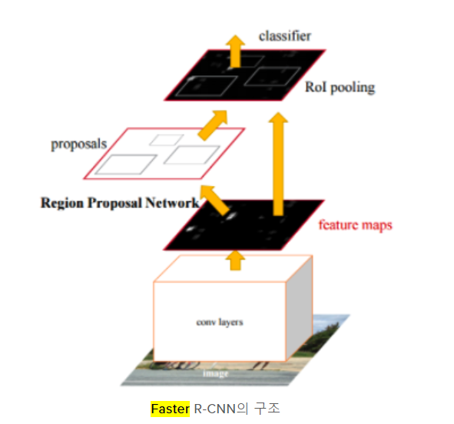
3. Faster R-CNN이란?
객체 검출 과정을 CNN 과정 안으로
Faster R-CNN은 기존의 Fast R-CNN에 Region proposal network을 추가한 것이 핵심
최근에 나온 여러 CNN visualization 논문과 weakly supervised classification CNN 논문들을 보면, classification을 위해 학습한 CNN이 어느 정도 localization 역할을 수행할 수 있음을 확인해 볼 수 있음.
classification 학습 과정에서 학습되는 convolution filter들이 중요한 정보는 보존하고 불필요한 정보는 손실하는 방향으로 형성되기 때문
위 그림에서도 볼 수 있듯, 학습된 classification CNN에 특정 이미지를 입력하고 해당 이미지로부터 얻어낸 feature map을 시각화 해 보면, 물체를 구별하는데 불필요하다고 판단되는 배경은 무시하고 실제 물체가 존재하는 위치에 대부분의 filter가 반응함을 볼 수 있다

Slide 13
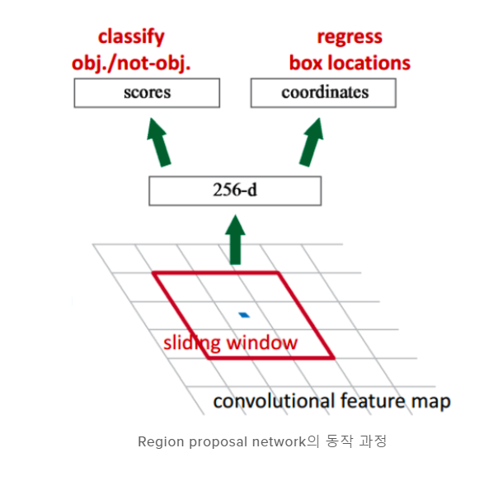
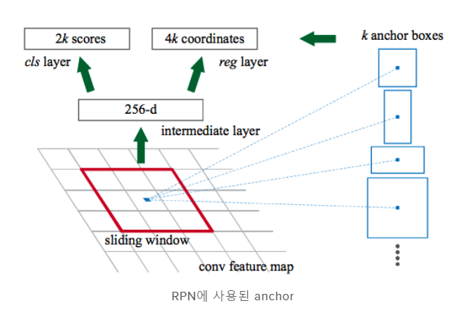
RPN :
Regional Proposal Network
feature map 정보를 활용해 물체가 존재하는 위치를 출력으로 가지는 네트워크
Input : feature map 위의 N * N 크기 window → sliding window
해당 영역에 물체가 존재하는지/존재하지 않는지에 대한 binary classification을 수행
Bounding box regressor 같이 사용
이미지에 존재하는 물체들의 크기와 비율이 다양하기 때문에 고정된 N * N 크기의 입력만으로 다양한 크기와 비율을 수용하기에는 부족함
Anchor : 미리 정의된 여러 크기와 비율의 reference box k를 정해놓고 각각의 sliding-window 위치마다 k개의 box를 출력하도록 설계
Output : 모든 anchor 위치에 대해 각각 물체/배경을 판단하는 2k개의 classification 출력과, x,y,w,h 위치 보정값을 위한 4k개의 regression 출력

Slide 14
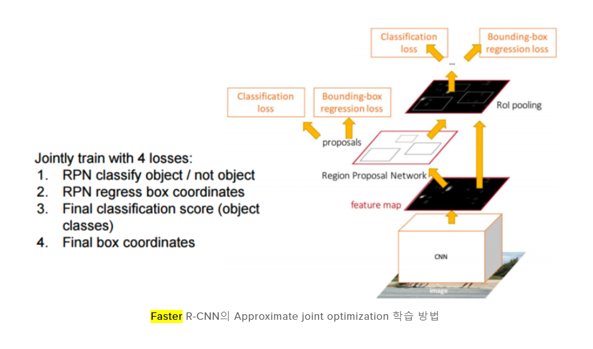
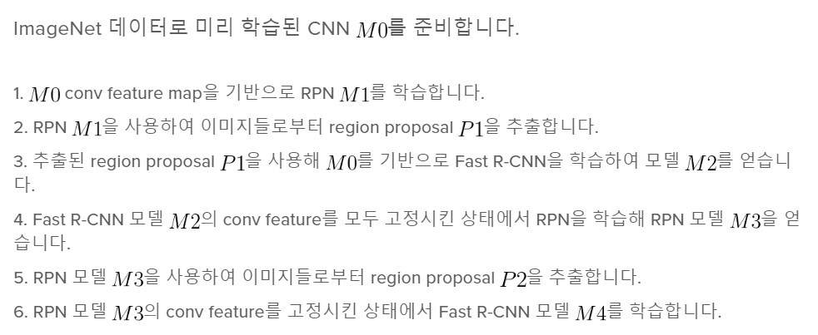
즉, RPN과 Fast R-CNN이 서로 convolution feature를 공유한 상태에서 번갈아가며 학습을 진행하는 형태
RPN의 loss function과 Fast R-CNN의 loss function을 모두 합쳐 multi-task loss로 둔 뒤, 한 번에 학습을 진행해도 위 alternating optimization 방법과 거의 동일하거나 높은 성능이 나올 수 있음이 실험적으로 증명됨
Learning Algorithm :
Alternating Optimization

